Slide 1
На страже здоровья детей.
Главный врач КГБУЗ «КМДКБ № 5»,
Евгений Васильевич Хохлов
Красноярск 2024 г.

Slide 2
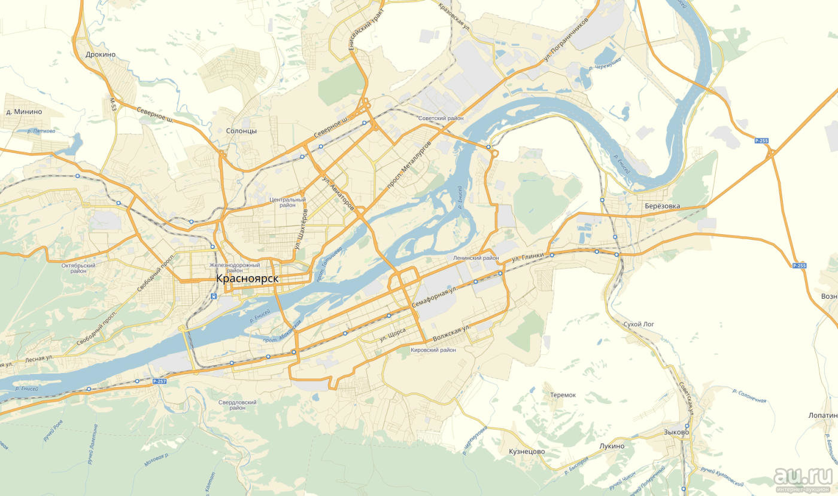
Структура КГБУЗ «КМДКБ № 5»
Круглосуточный стационар на 65 коек, из которых 30 коек челюстно-лицевая хирургия и 35 коек общехирургическое отделение, Дневной стационар на 30 коек, из которых 10 коек ЧЛХ, 20 коек ХО, 3 поликлиники общей мощностью 470 посещений; 31 педиатрических участков, средняя численность на одном участке – 932чел., в том числе 56 детей первого года жизни; | 42 детских дошкольных учреждений; 16 общеобразовательных школ; 3 техникума, Территория обслуживания: Кировский район г.Красноярска детского населения 25323 чел. Прирост населения ожидается за счет активной застройки микрорайона «Образцово»
Медицинская деятельность осуществляется на основании лицензии
№ ЛО-24-01-004026 от 21.06.2018 г. , выданной МЗ Красноярского края.

Slide 3
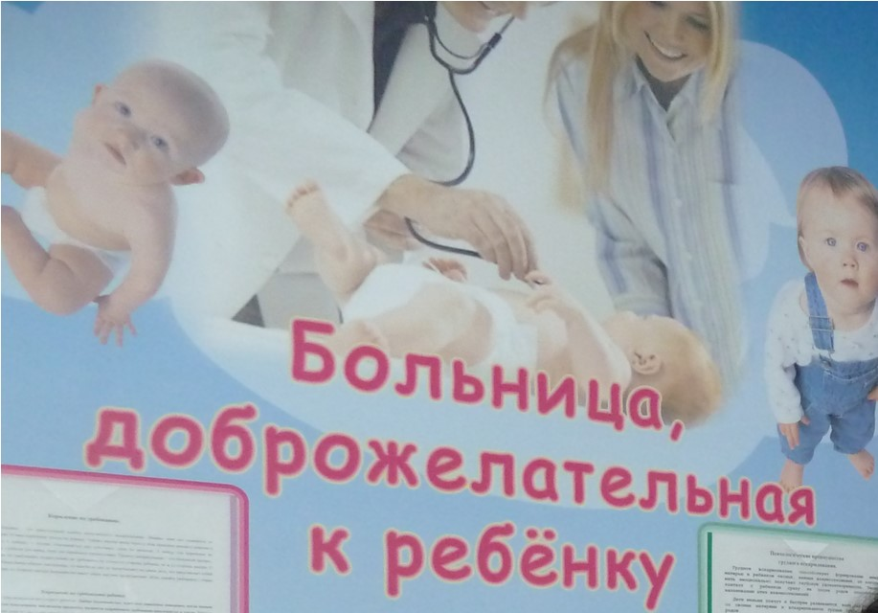
Условия
Выплата заработной платы осуществляется стабильно и регулярно 2 раза в месяц(12 числа и 27 числа каждого месяца), если попадает на праздничные и выходные дни, выплата осуществляется на кануне,
В больнице существуют ежеквартальные выплаты стимулирующего характера,
Выплаты по итогам года,
Компенсация расходов за найм жилья, предоставляется комната в общежитии
Доброжелательный персонал,
Выдаем специальную одежду (халаты, хирургические костюмы)

Slide 4
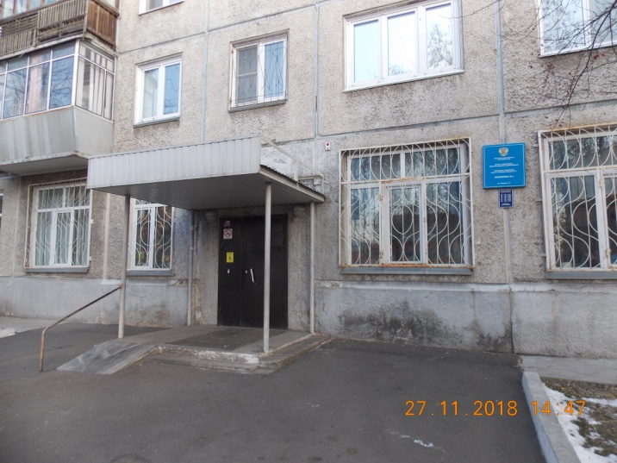
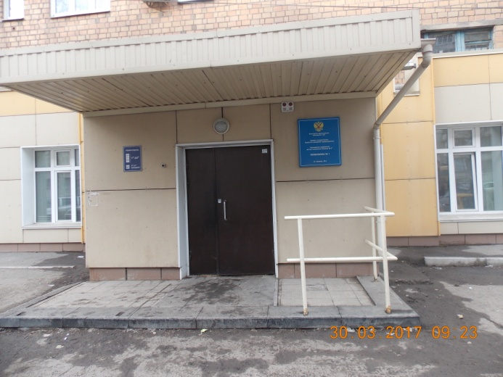
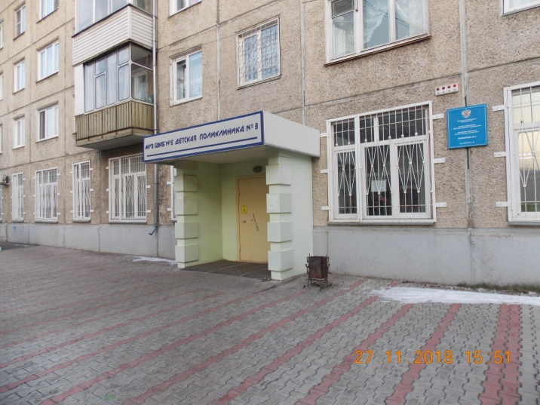
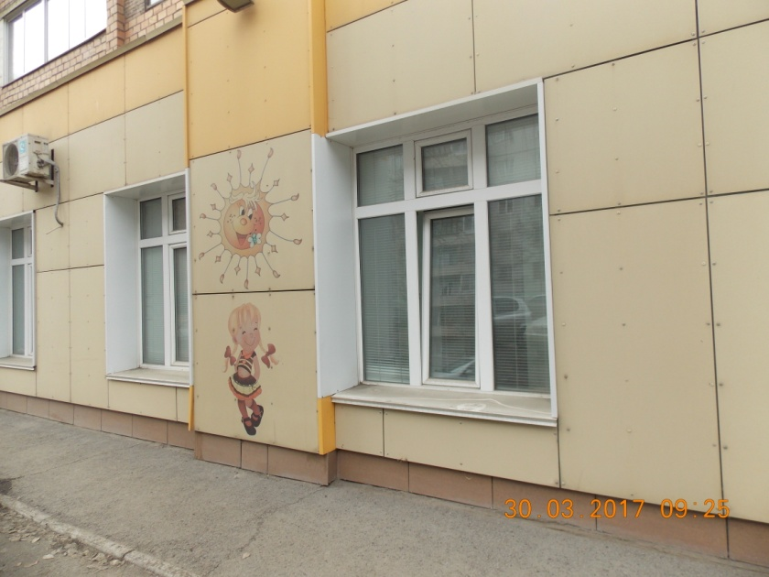
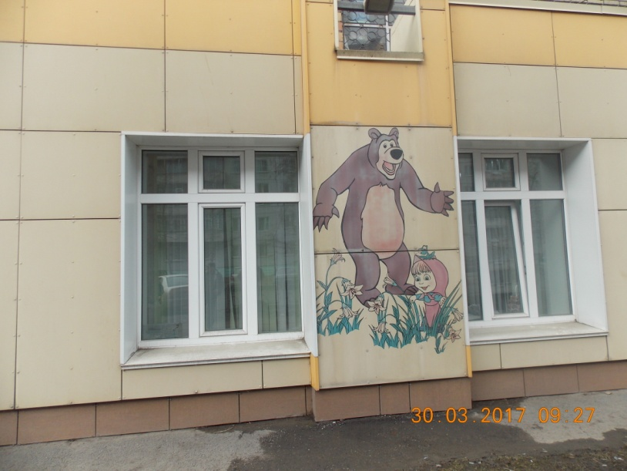
Входные группы поликлиник и стационара;

Slide 5
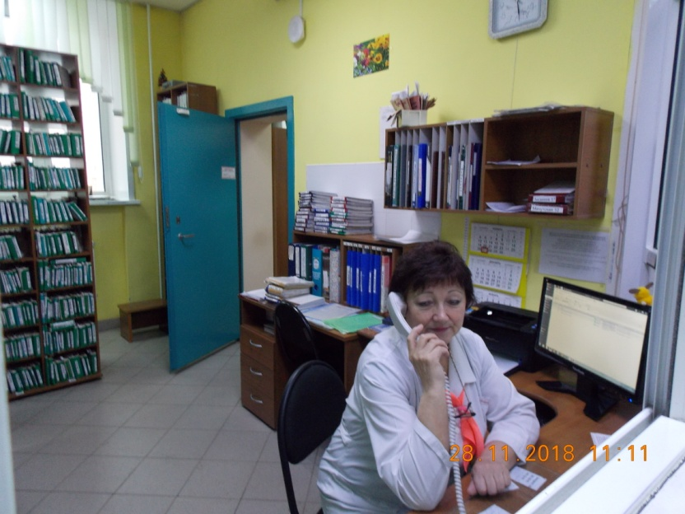
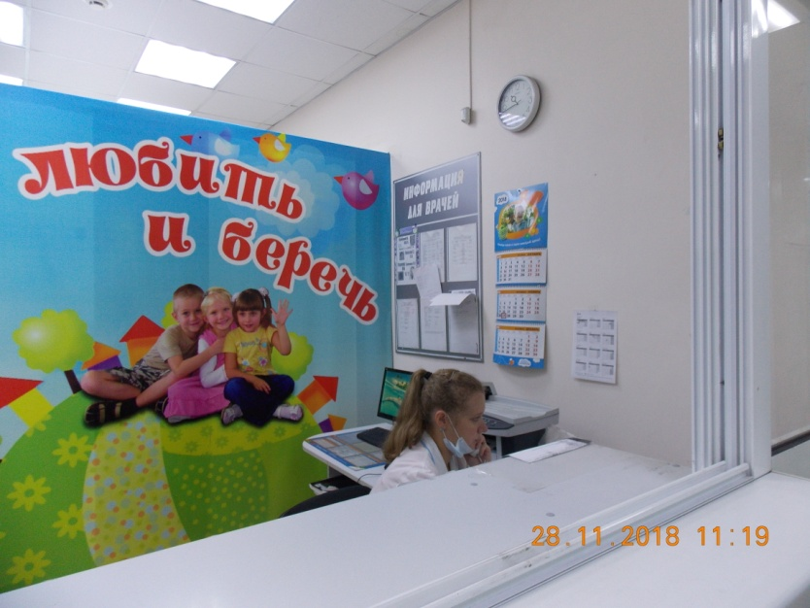
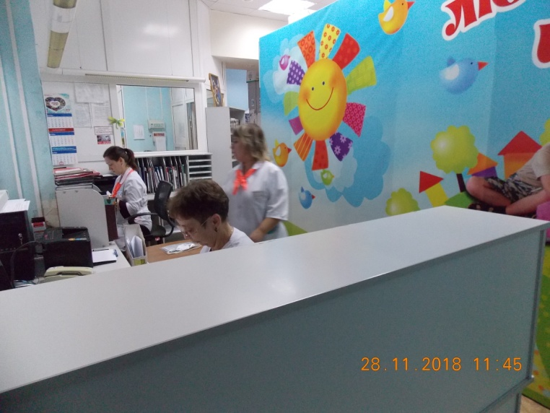
Интерьер современной регистратуры

Slide 6
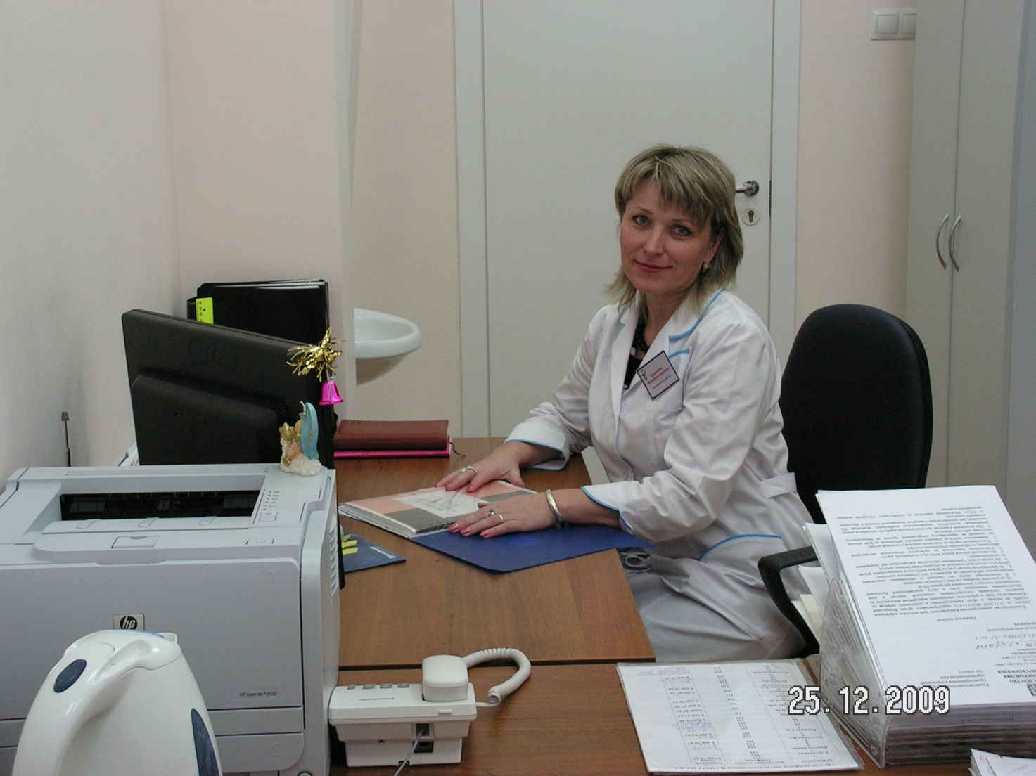
Организованы автоматизированные рабочие места всех специалистов

Slide 7
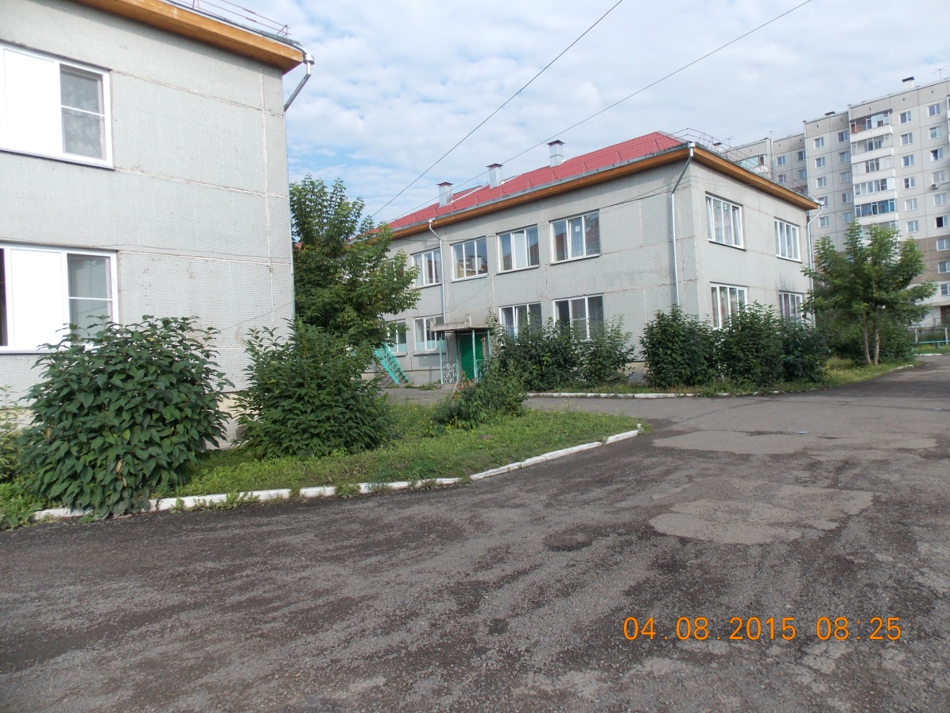
Стационар оказывает хирургическую помощь детям г.Красноярска,
районов Красноярского края, Республик Хакассии и Тува.
В своем составе имеет:
Приёмно –диагностическое отделение.

Slide 8
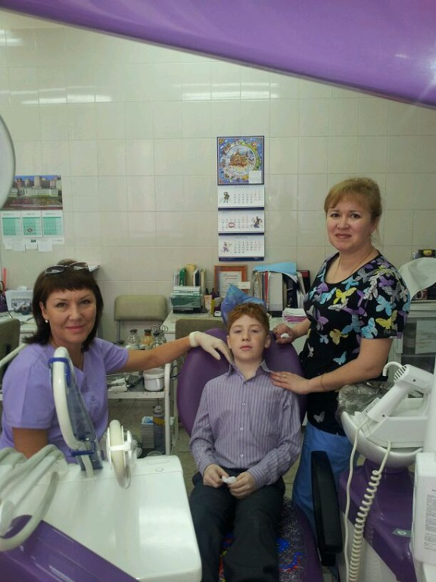
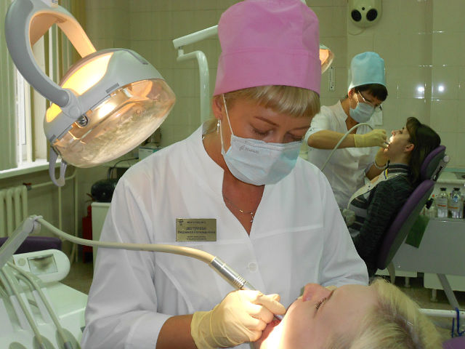
Кабинет неотложной стоматологической помощи детям с острой зубной болью. Кабинет для санации детей с множественным кариесом под общим обезболиванием

Slide 9
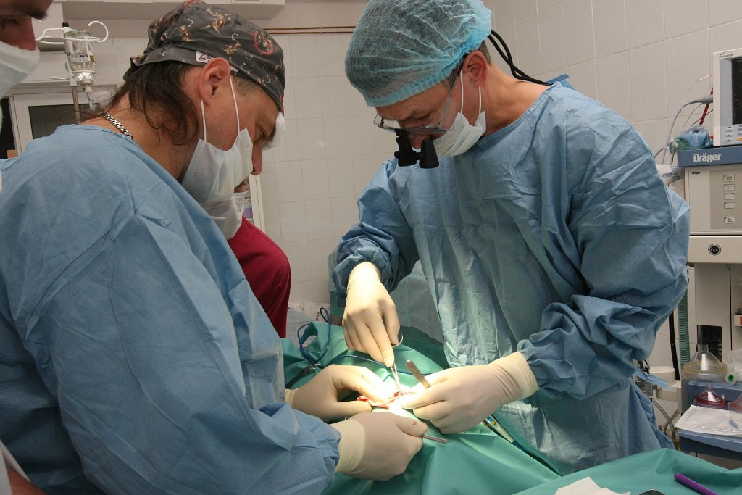
Отделение челюстно- лицевой хирургии на 30 коек круглосуточных и 10 дневного стационара.

Slide 10
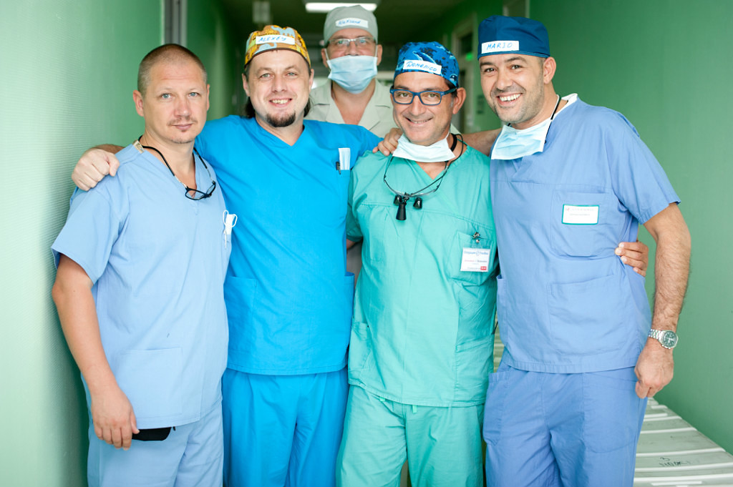
На базе отделения ЧЛХ два раза проводилась благотворительная акция Фонда «Операция улыбка», проводятся хирургические операции при врожденных дефектах губы и нёба.

Slide 11
Центр амбулаторной хирургии оказывает хирургическую помощь амбулаторным больным по направлению из поликлиник.
Кабинет неотложной стоматологической помощи детям с острой болью оказывает помощь пациентам г. Красноярска и близлежащих районов края.
В круглосуточном отделении ЧЛХ проводятся санации детей с множественным кариесом под общим обезболиванием детям с ДЦП, задержкой психомоторного развития и др.

Slide 12
Спасибо за внимание

